Slide 1
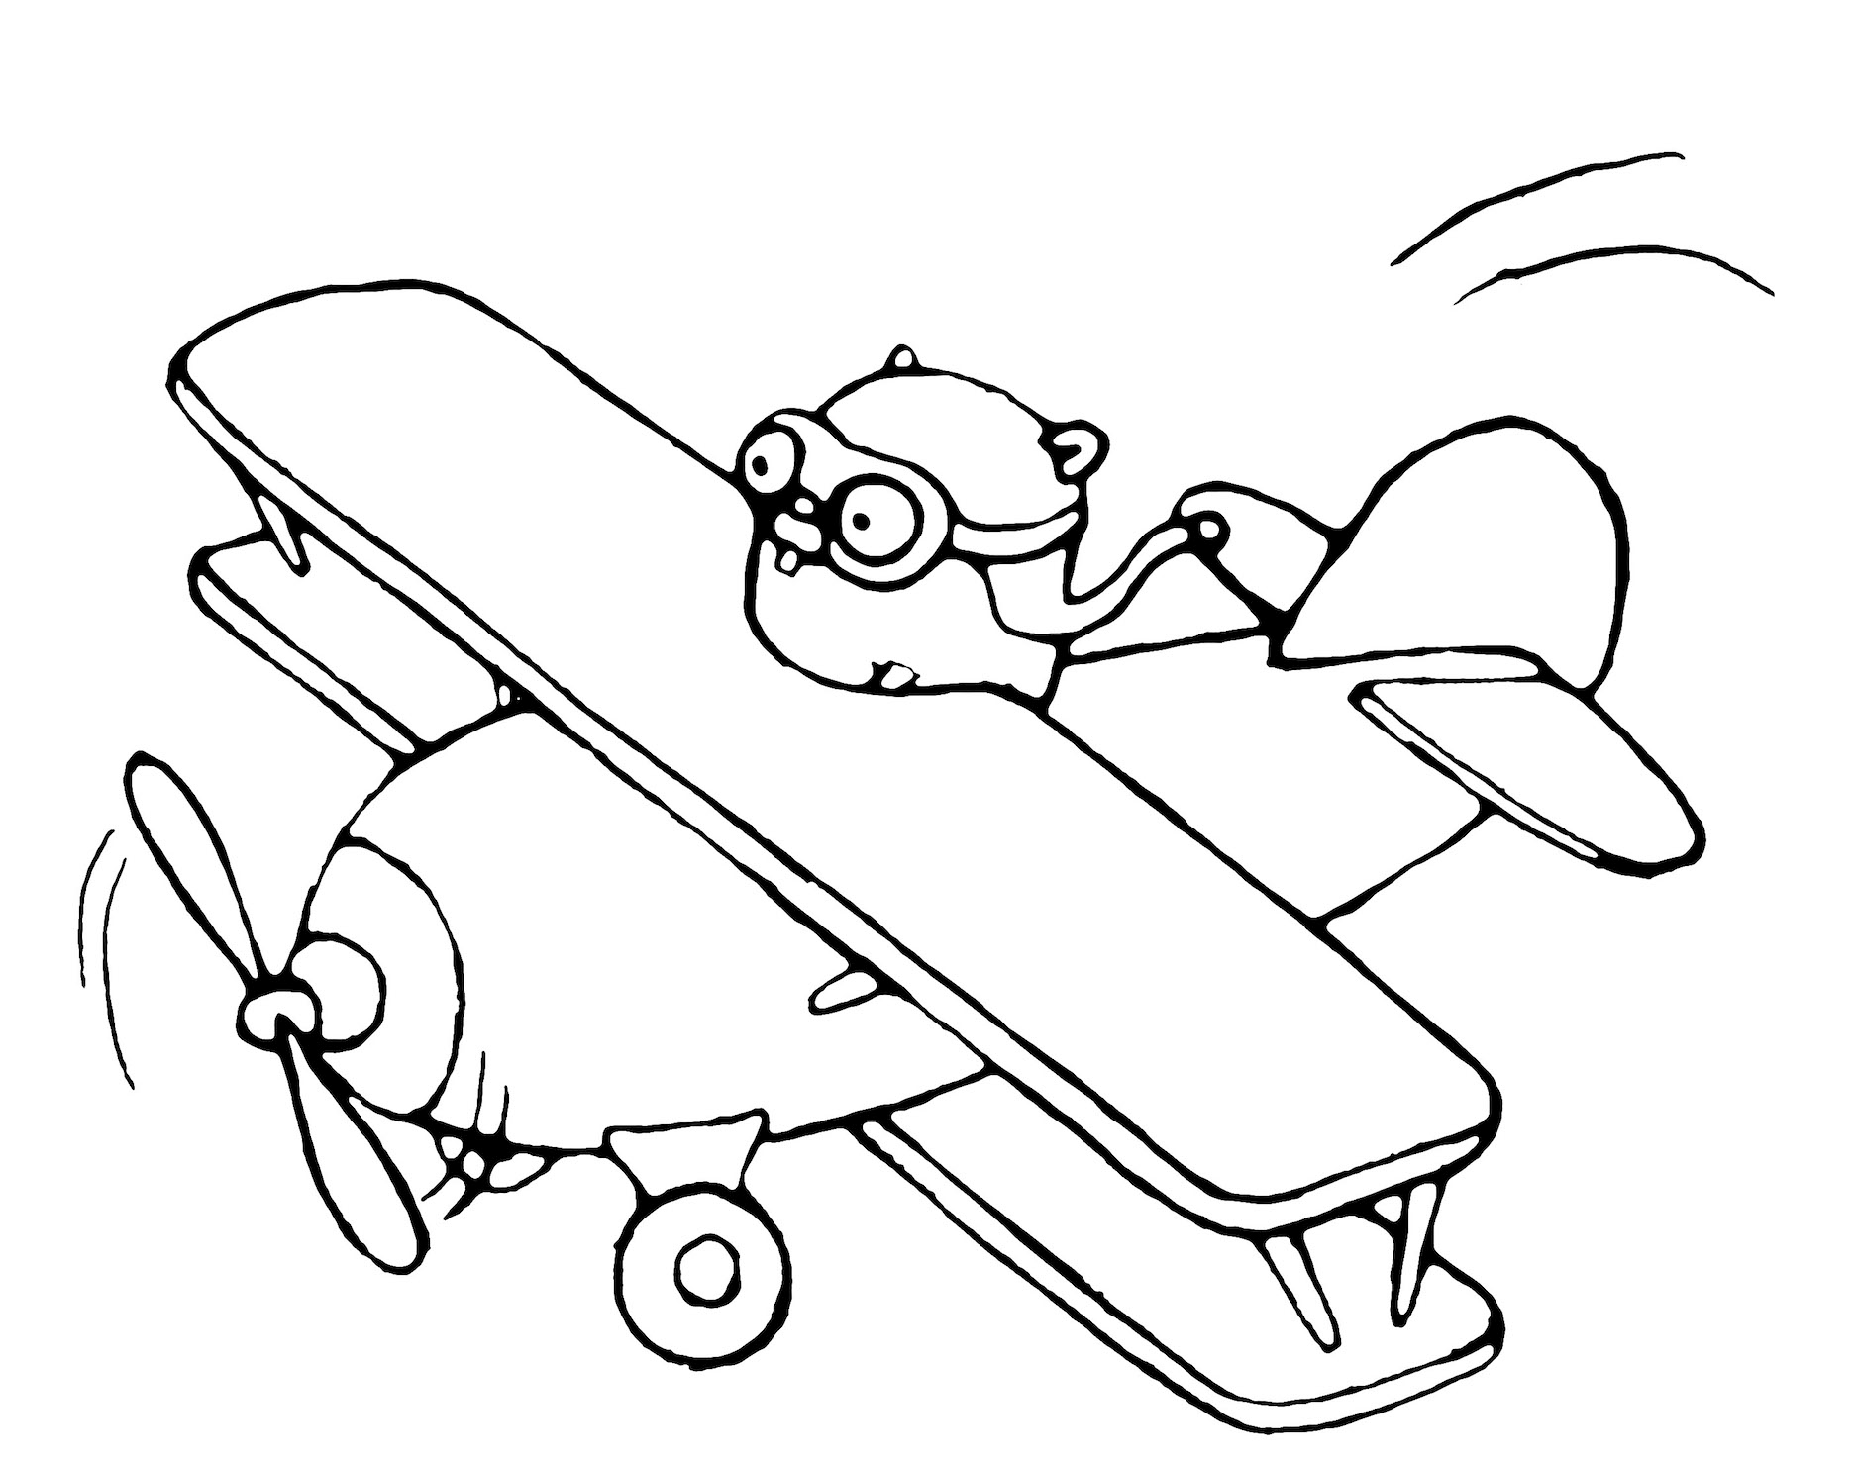
Párhuzamosság és konkurencia a Go nyelvben
Németh Krisztián
AdaBit
Kép forrása: https://golang.org/doc/gopher/biplane.jpg

Slide 2
Konkurens programozás
A Go egyik fő erőssége!
A világ párhuzamos
a feladatok sokszor azok: pl. webszerver
a hardver is az: sokmagos processzorok
Egyszerű nyelvi elemek
Nagy váltás a gondolkodásban
egyszerűnek tűnő esetek is gondot okozhatnak: versenyhelyzetek, holtpontok

Slide 3
Párhuzamosság és konkurencia
Kapcsolódó, de különböző dolgok
Párhuzamosság
egyszerre hajtunk végre több feladatot (amelyek esetleg összefüggenek)
Konkurencia
A program egymástól többé-kevésbé független folyamatra tagolása
folyamat: nem OS processz, annál általánosabb

Slide 4
Párhuzamosság és konkurencia − példa
Párhuzamosság
mátrixok összeadása
számítógépes grafika, játékok
Konkurencia: reggeli kávé
Felgyújtom a villanyt a konyhában (legelőször)
Kávét főzök / tejet melegítek (a sorrend mindegy)
konkurens: egyik sem kell előbb legyen a másiknál
Összekeverem, rakok hozzá mézet (utoljára)

Slide 5
Párhuzamosság és konkurencia
Párhuzamosság:
a végrehajtással kapcsolatos
Konkurencia:
a kóddal (a struktúrájával) kapcsolatos
a cél nem feltétlen a párhuzamosíthatóság, hanem pusztán egy jó struktúra
a párhuzamosíthatóság sokszor adódik ebből

Slide 6
Go: konkurens programozási nyelv
2 (sőt, 3) eltérő módon:
CSP: üzenetek, közös adatterület nélkül
Közös memóriaterület: lock, mutex, … (sync csomag)
Alacsony szintű atomi memóriaprimitívek (sync/atomic csomag)

Slide 7
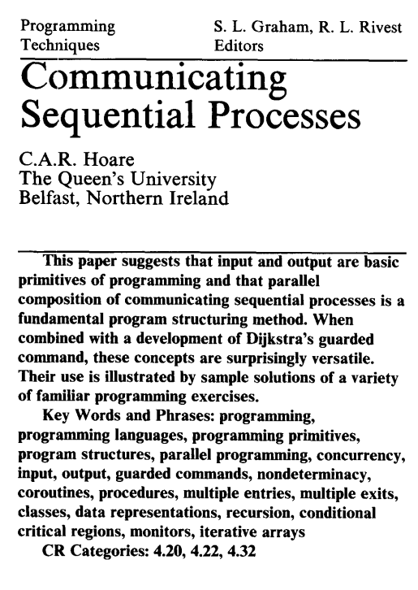
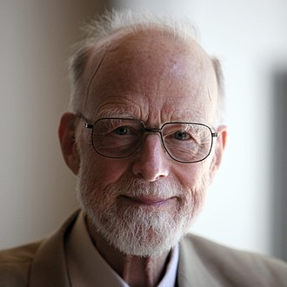
Communicating Sequential Processes (CSP)
Tony Hoare, 1978-as cikke
Sir C.A.R. Hoare (1934-)
quicksort, 1959
CSP:
Folyamatok (nem OS process)
Egyenként szekvenciális (soros) végrehajtásúak
Üzenetekkel kommunikálnak
Nincs közös memória! − nincs versenyhelyzet
Go: „Share memory by communicating; don't communicate by sharing memory.”
CSP több nyelvben van, pl. Erlang, Python (PyCSP)
Kép forrása: https://en.wikipedia.org/wiki/Tony_Hoare

Slide 8
Gorutinok (goroutine)
Szójáték a hasonló coroutine-nal
Pillekönnyű folyamatok
A szálaknál is kisebb a költségük
Százezres, akár milliós nagyságrendű gorutin is lehet egy programban!
A Go runtime menedzseli (míg a szálat az OS)
Minimális stack csak, ellentétben a szálakkal (kB/MB)
Kooperatív multitaszk, nem preemptív (így gyorsabb)
saját ütemező a runtime-ban

Slide 9
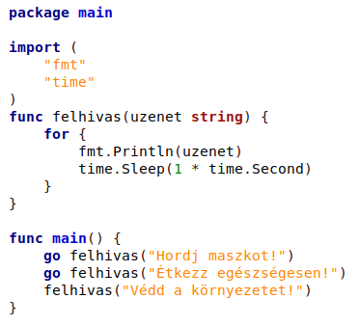
Gorutin példa
Védd a környezetet!
Étkezz egészségesen!
Hordj maszkot!
Hordj maszkot!
Védd a környezetet!
Étkezz egészségesen!
Étkezz egészségesen!
Hordj maszkot!
Védd a környezetet!
Védd a környezetet!
Étkezz egészségesen!
Hordj maszkot!
Hordj maszkot!
Étkezz egészségesen!
Védd a környezetet!
Védd a környezetet!
Hordj maszkot!

Slide 10
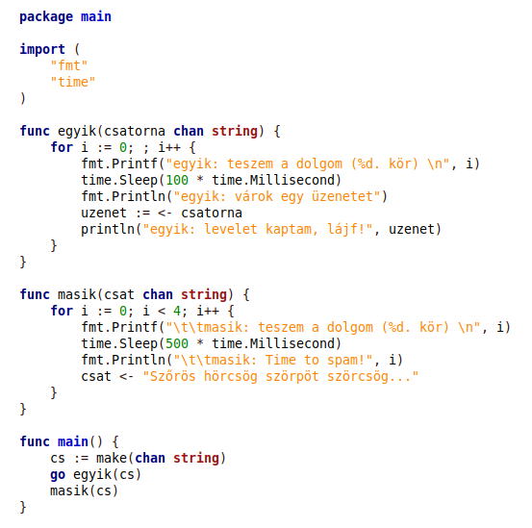
Csatorna példa
masik: teszem a dolgom (0. kör)
egyik: teszem a dolgom (0. kör)
egyik: várok egy üzenetet
masik: Time to spam! 0
masik: teszem a dolgom (1. kör)
egyik: levelet kaptam, lájf! Szőrös hörcsög szörpöt szörcsög...
egyik: teszem a dolgom (1. kör)
egyik: várok egy üzenetet
masik: Time to spam! 1
masik: teszem a dolgom (2. kör)
egyik: levelet kaptam, lájf! Szőrös hörcsög szörpöt szörcsög...
egyik: teszem a dolgom (2. kör)
egyik: várok egy üzenetet
masik: Time to spam! 2
masik: teszem a dolgom (3. kör)
egyik: levelet kaptam, lájf! Szőrös hörcsög szörpöt szörcsög...
egyik: teszem a dolgom (3. kör)
egyik: várok egy üzenetet
masik: Time to spam! 3

Slide 11
Csatornák
Alapvetően nincs pufferelve
ekkor szinkronizáció eszköze is
Típusos
Lehet pufferelt, adott hosszal
ch:= make(chan int, 100)
blokkol (várakozás): üresből olvasás, telibe írás
Lehet egyirányú is:
func kuldo(out chan<- int)
func fogado(in <-chan int)
Pusztán szinkronizációra:
keszvagyunk := make(chan struct{})

Slide 12
sync.WaitGroup
Étkezz egészségesen!
Ne egyél nyers denevért!
Ne egyél nyers denevért!
Étkezz egészségesen!
Étkezz egészségesen!
Ne egyél nyers denevért!

Slide 13
Több csatorna is figyelhető egyszerre
Blokkolásmentes változat:

Slide 14
Konkurens program osztott memóriaterülettel
Inkább a CSP, ha lehet: „Share memory by communicating; don't communicate by sharing memory.”
sync.Mutex
Lock(), Unlock()
blokkol (várakozás)
ha van legalább két Mutex, fennáll a holtpont (deadlock) veszélye
sync.RWMutex
Lock(), Unlock()RLock(), RUnlock()
egyszerre többen is olvashatják, ha nincs írás
költségesebb a sima Mutexnél

Slide 15
További lehetőségek
Race detector
go run -race program.go
felderíti a versenyhelyzeteket
csak ami a futás során előáll
Alacsony szintű atomi memóriaprimitívek (sync/atomic csomag)
Load(), Store(), Add(), Swap(), ComapreAndSwap
Csak int-ekre
Szinkronizációs algoritmusok megvalósítására
Haladóknak!

Slide 16
Összefoglalás: konkurencia Go nyelven
Egyszerű szintaxis
Letisztult eszközök
Ügyesen megvalósított gorutinok
Többféle paradigma
CSP
Közös memória
Alacsony szintű primitívek
Mégsem könnyű az elején
de ez nem a nyelv hibája
Go: konkurenciára tervezve!

